Slide 1
الثالث الثانوي
الصف/ المرحلة
الأول
الفصل الدراسي
كــــيــــــمـــيـــاء 3
المـــــــــــــــــــــــــــــــــــــــــادة
استعمال ثوابت الاتزان
– حساب التراكيز عند الاتزان ص
موضوع الدرس
مــاجـد الــحـكـــمي
اسم المعلم

Slide 2

العوامل المؤثرة في الاتزان
سنتعلم اليوم كيف:
1- تصف العوامل المتعددة التي تؤثر في الاتزان الكيميائي .
2- تفسر كيف يطبق مبدأ لوشاتيليه على أنظمة في حالة اتزان.
2

Slide 3
العوامل المؤثرة في الاتزان
مبدأ لوشاتيليه
ينص: إذا بذل جهد على نظام في حالة اتزان فإن ذلك يؤدي إلى إزاحة النظام في اتجاه يخفف أثر هذا الجهد .
3

Slide 4

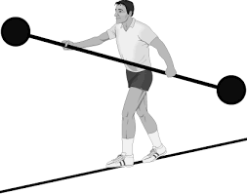
العوامل المؤثرة في الاتزان
مبدأ لوشاتيليه
ما هو الجهد ؟
هو أي تغير يؤثر في اتزان نظام معين.
استجابة الاتزان للإجهاد :
الاتزان ينزاح في الاتجاه الذي يقلل من التأثير الواقع عليه.
4

Slide 5
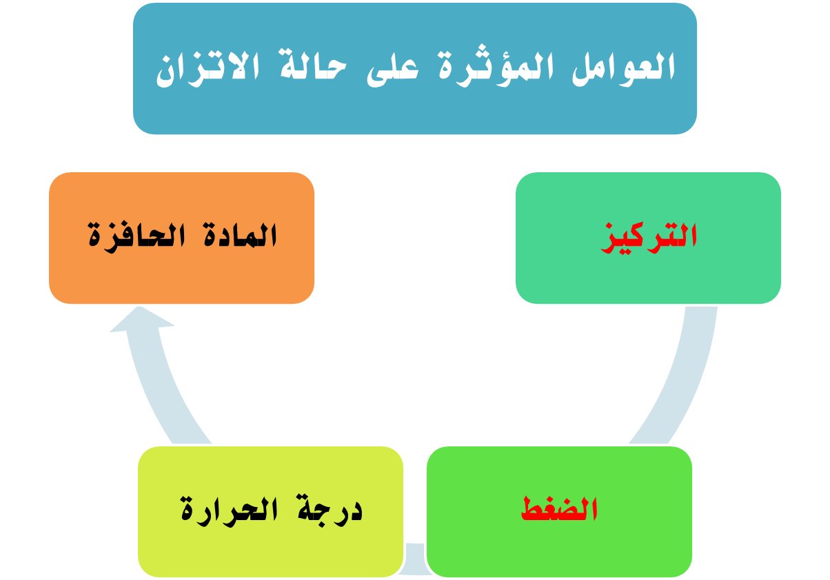
العوامل المؤثرة في الاتزان
مبدأ لوشاتيليه
5

Slide 6
العوامل المؤثرة في الاتزان
أولاً : أثر التركيز على حالة الاتزان
العامل المؤثر | حالة الاتزان | ثابت الاتزان
زيادة تركيز المتفاعلات | ينزاح الاتزان ناحية اليمين ( النواتج ) | لا يتأثر
زيادة تركيز النواتج | ينزاح الاتزان ناحية اليسار ( المتفاعلات )
نقص تركيز المتفاعلات | ينزاح الاتزان ناحية اليسار ( المتفاعلات )
نقص تركيز النواتج | ينزاح الاتزان ناحية اليمين ( النواتج )
6

Slide 7
العوامل المؤثرة في الاتزان
ثانياً : تأثير الضغط على حالة الاتزان
العامل المؤثر | حالة الاتزان | ثابت الاتزان
زيادة الضغط ( نقص الحجم ) | ينزاح ناحية الاتجاه ذو عدد المولات الأقل | لا يتأثر
نقص الضغط ( زيادة الحجم ) | ينزاح ناحية الاتجاه ذو عدد المولات الأكثر
7

Slide 8
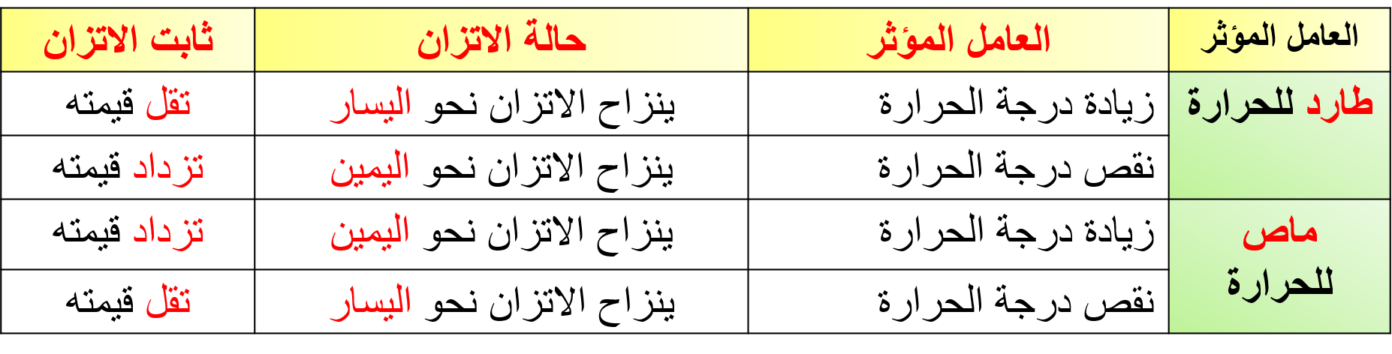
العوامل المؤثرة في الاتزان
ثالثًا : أثر درجة الحرارة على حالة الاتزان
8

Slide 9
العوامل المؤثرة في الاتزان
ثالثًا : أثر درجة الحرارة على حالة الاتزان وثابت الاتزان
9

Slide 10
العوامل المؤثرة في الاتزان
حسب التفاعل التالي:
تدريب
CO (g) + 3H2(g) CH4(g)+ H2O (g)
ΔH = -206.5 kJ
1- ما أثر زيادة درجة الحرارة على حالة وثابت الاتزان؟
الحل
التفاعل طارد للحرارة، تعتبر الحرارة مادة ناتجة
ينزاح الاتزان نحو اليسار(المتفاعلات)، وبذلك يزداد تركيز CO , H2 ويقل تركيز CH4,H2O
تقل قيمة ثابت الاتزان
10

Slide 11
العوامل المؤثرة في الاتزان
حسب التفاعل التالي:
تدريب
CO (g) + 3H2(g) CH4(g)+ H2O (g)
ΔH = -206.5 kJ
2- ما أثر نقص درجة الحرارة على حالة وثابت الاتزان؟
الحل
التفاعل طارد للحرارة، تعتبر الحرارة مادة ناتجة
ينزاح الاتزان نحو اليمين(النواتج)، وبذلك يقل تركيز CO , H2 ويزداد تركيز CH4,H2O
تزداد قيمة ثابت الاتزان
11

Slide 12
العوامل المؤثرة في الاتزان
N2O4(g) 2NO2 (g)
ΔH = 14 kJ
في التفاعل التالي:
تدريب
1- ما أثر زيادة درجة الحرارة على حالة وثابت الاتزان؟
التفاعل ماص للحرارة، تعتبر الحرارة مادة متفاعلة
ينزاح الاتزان نحو اليمين(النواتج)، وبذلك يزداد تركيز NO2 ويقل تركيز N2O4
تزداد قيمة ثابت الاتزان
12

Slide 13
العوامل المؤثرة في الاتزان
رابعًا : أثر المواد الحافزة على حالة الاتزان
المواد الحافزة تزيد من سرعة التفاعلين الأمامي والعكسي .
يصل التفاعل مع العامل الحافز إلى حالة الاتزان بشكل أسرع، دون تغير في كمية الناتجة.
13

Slide 14
العوامل المؤثرة في الاتزان
العوامل المؤثرة في الاتزان
المواد الحافزة تزيد من سرعة التفاعلين الأمامي والعكسي .
يتم ازاحه الاتزان الى للجهة التي تخفيف الجهد وذلك عن طريق تحول النواتج الى متفاعلات أو العكس
المادة الحافزة
درجة الحرارة
الضغط
التركيز
-كلما زاد عدد جسيمات الغاز في وعاء زاد الضغط.
-الضغط يتناسب طردياً مع التركيز وعكسياً مع الحجم.
اذا أضيفت كمية من الحرارة إلى نظام متزن –وفقا لمبدأ لوتشاتلييه- يتجه التفاعل نحو الاتجاه الذي تستهلك فيه الحرارة
الخلاصة
14

Slide 15

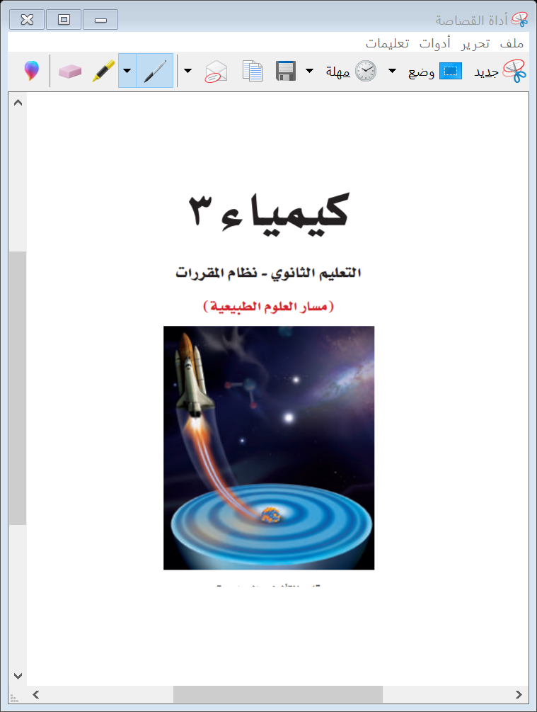
العوامل المؤثرة في الاتزان
المــــراجـــــــــع:
كتاب كيمياء3 التعليم الثانوي نظام المقررات
(مسار العلوم الطبيعية)
طبعة 1442 – 2020م
الفصل الدراسي الأول

